Slide 1
Интерактивное пособие
Учитель начальных классов МБОУ СОШ №10 им. Т.П.Северова г.Туапсе
Рождественская Надежда Петровна

Slide 2
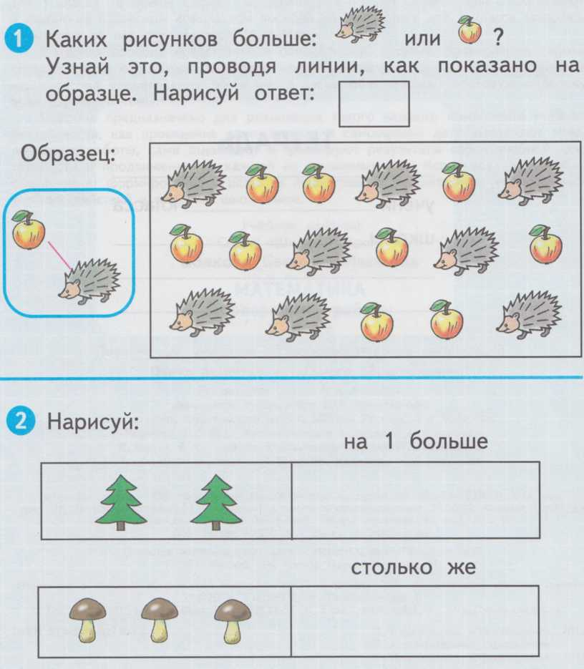
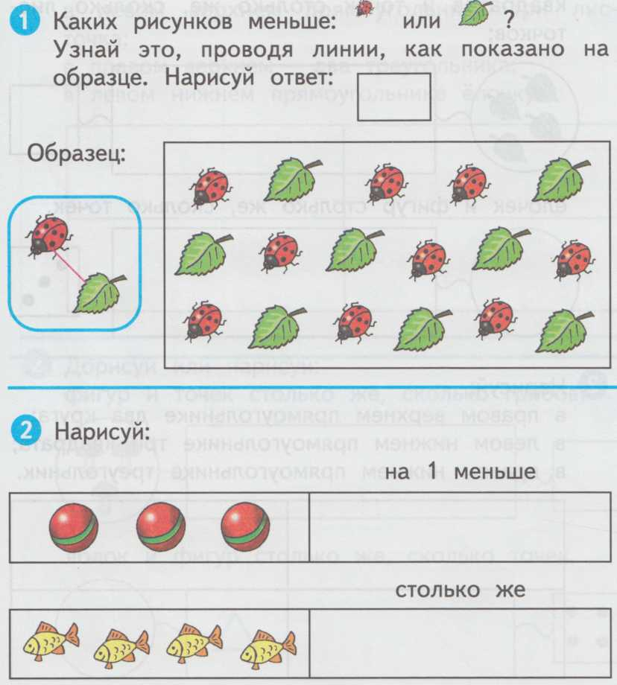

Slide 3
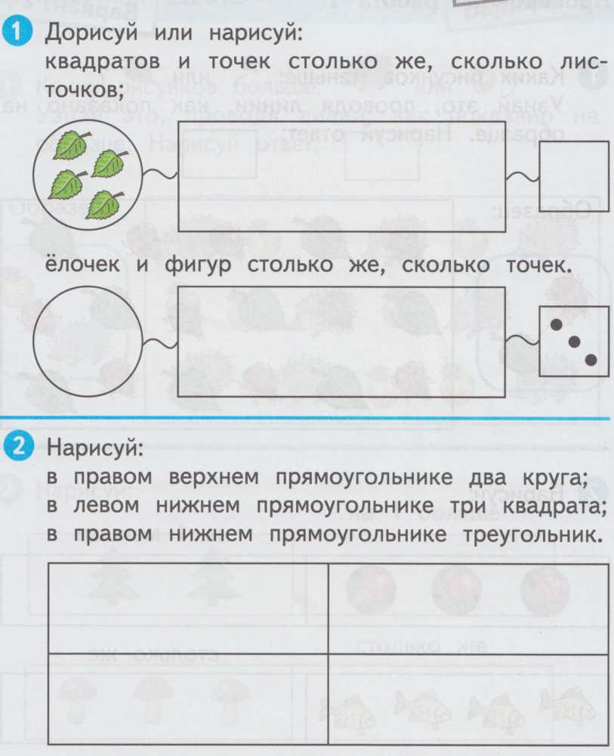
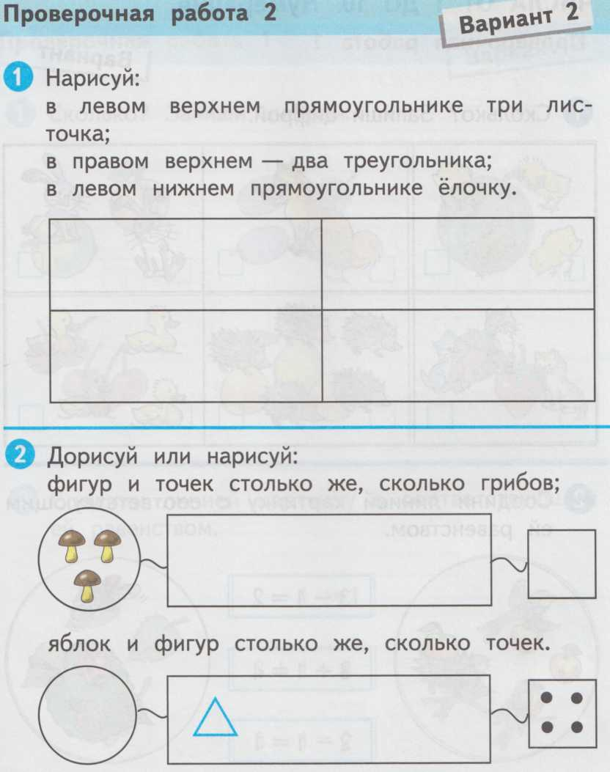

Slide 4
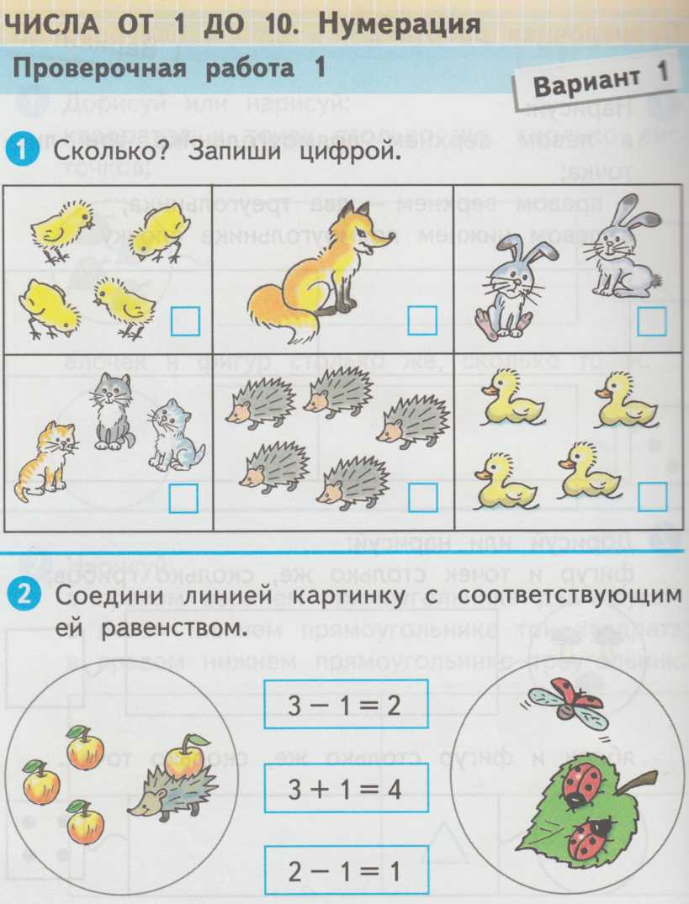
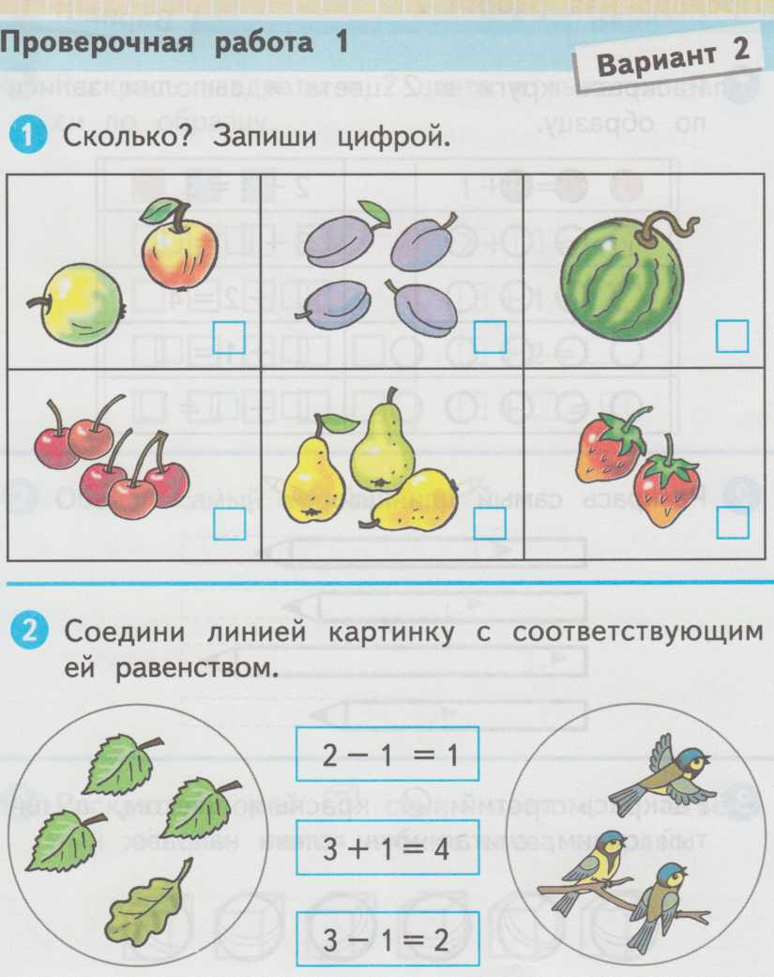
4
1
2
2
4
1
3
5
4
5
3
2

Slide 5
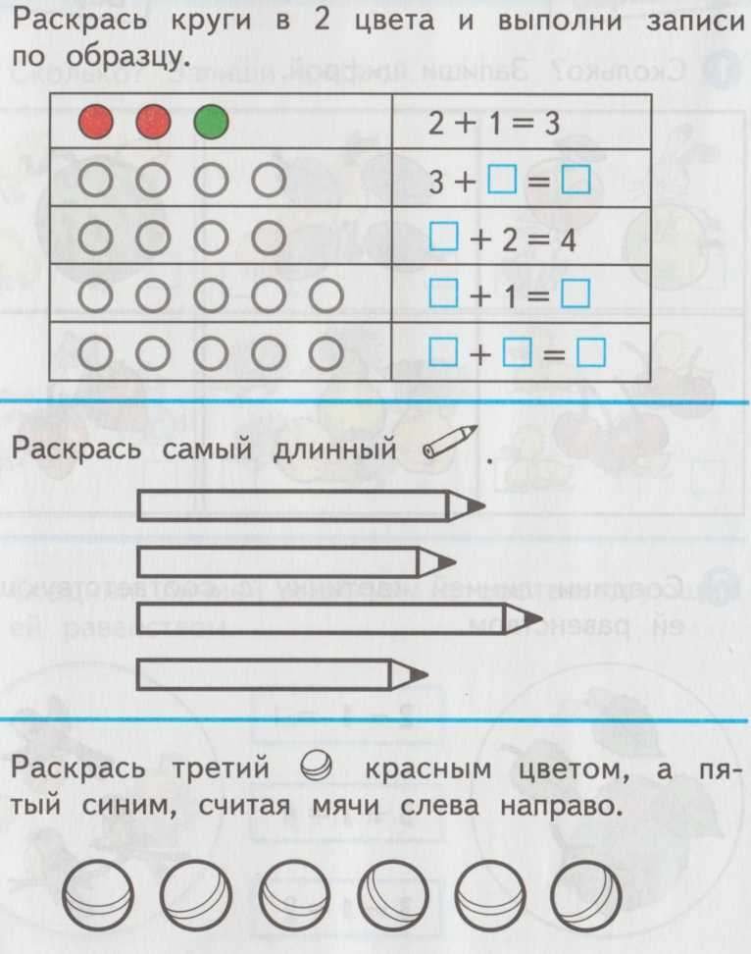
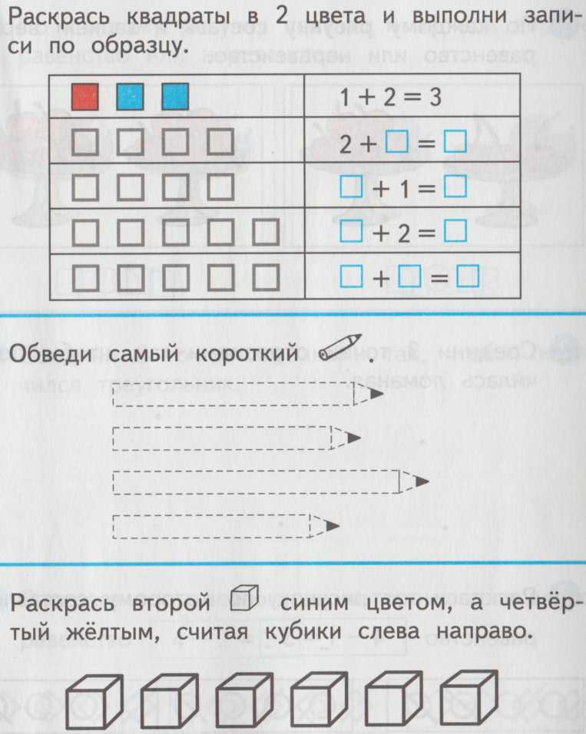
Вариант 1
Вариант 2
1
4
2
2
2
3
4
4
5
3
3
2
3
5
4
1
5

Slide 6
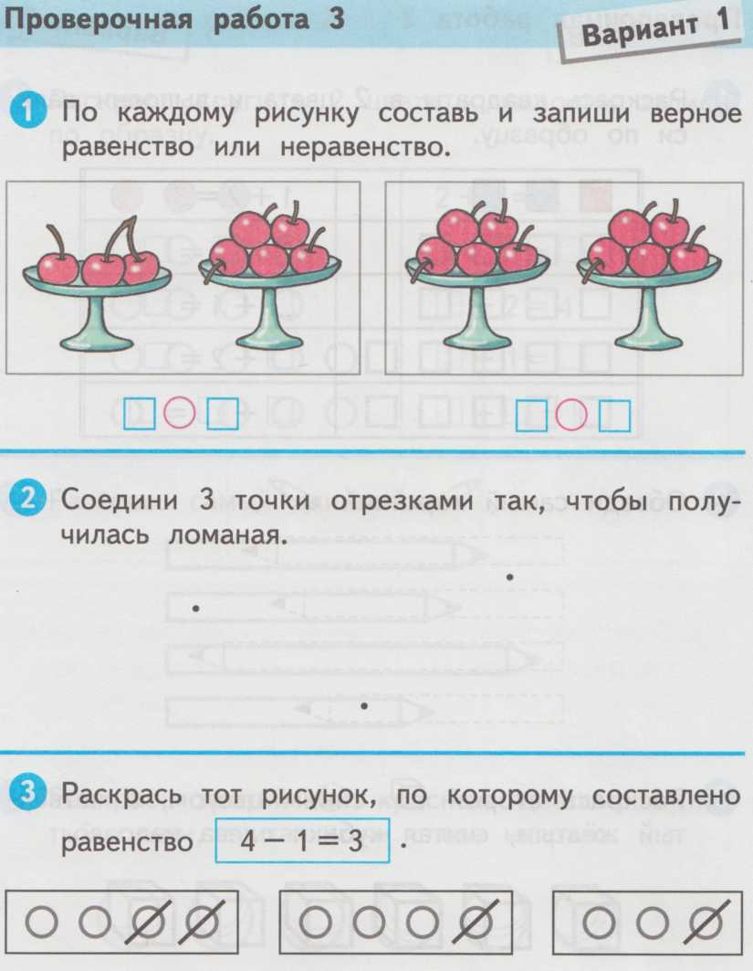
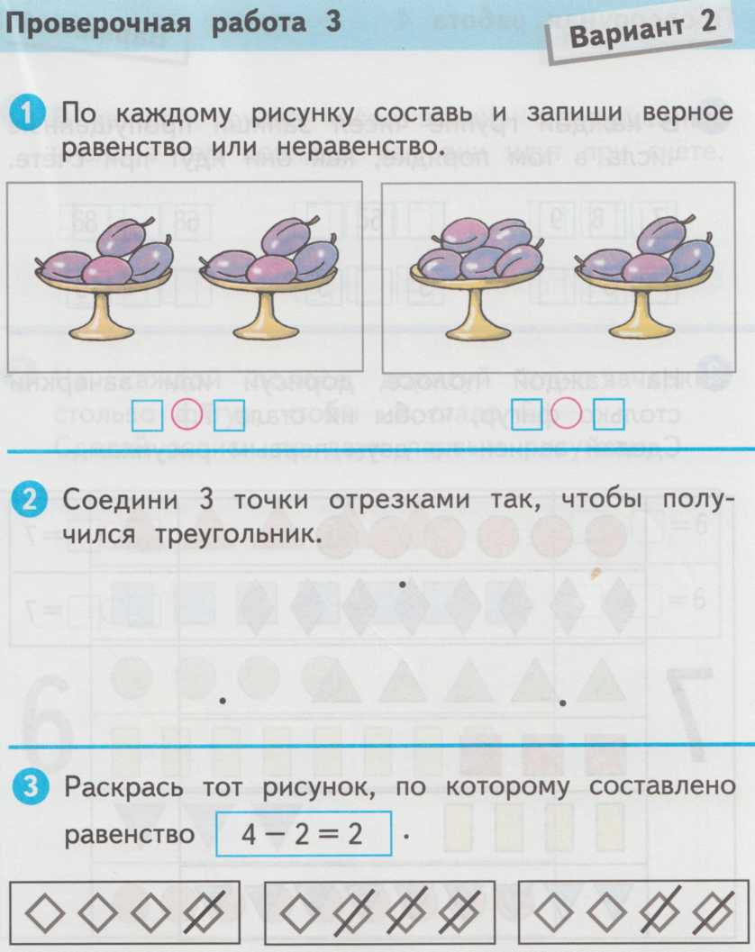
3
<
5
5
=
5
4
=
4
5
>
4

Slide 7
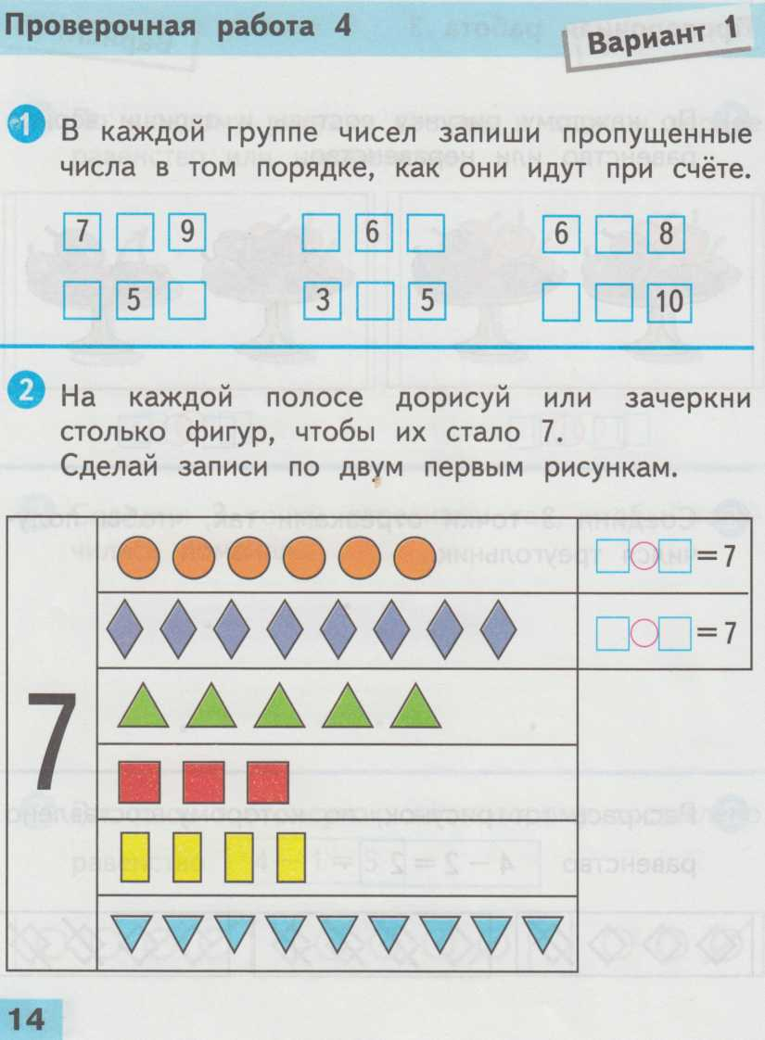
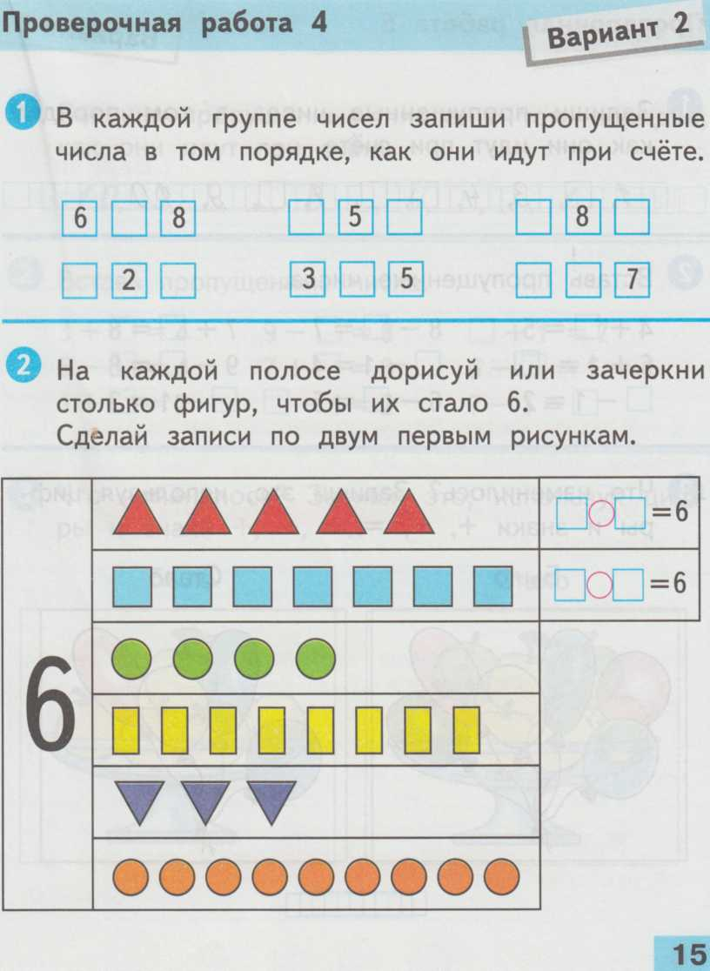
8
5
7
7
7
4
6
7
9
4
6
4
8
9
1
3
4
5
6
6
+
1
5
+
1
8
-
1
7
-
1
5
+
2
=
7
4
+
2
=
6
3
+
4
=
7
8
-
2
=
6
4
+
3
=
7
3
+
3
=
6
9
-
2
=
7
9
-
3
=
6

Slide 8
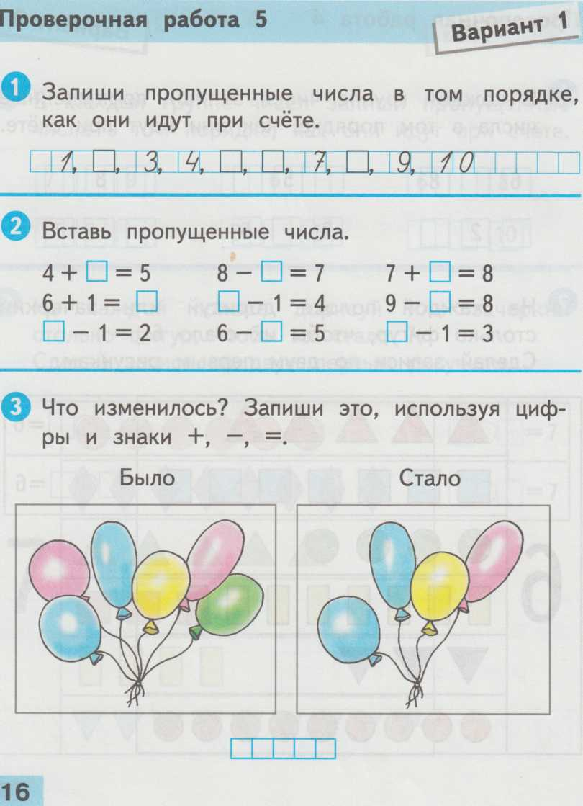
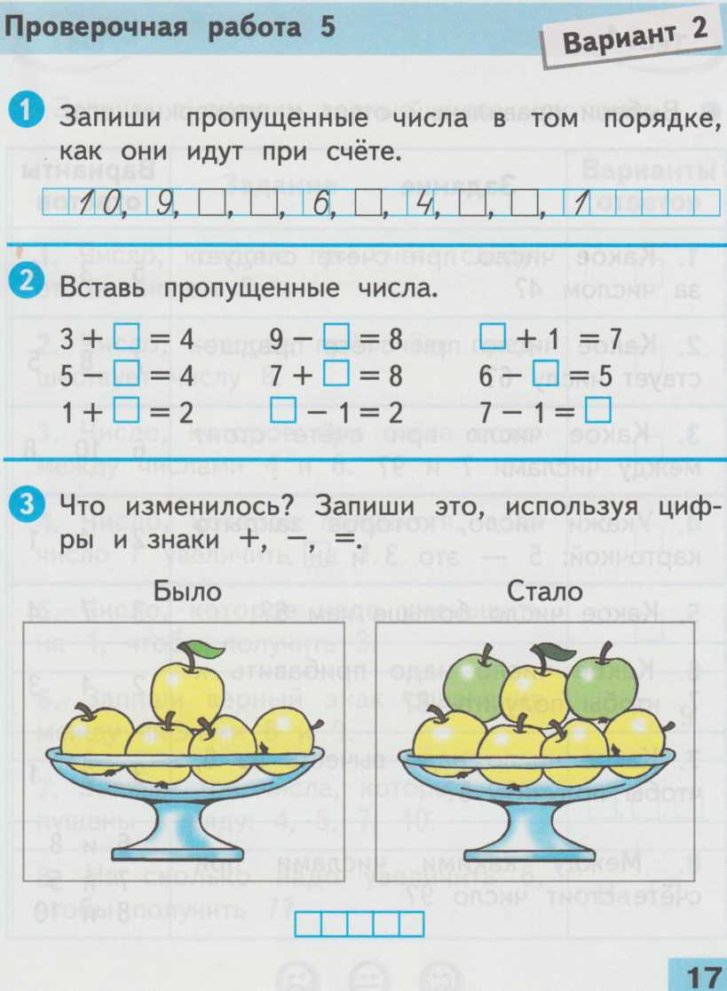
2
5
6
8
8
7
5
3
2
1
1
1
1
1
6
7
5
1
1
1
1
3
1
4
1
3
6
6
-
2
=
4
5
+
2
=
7

Slide 9
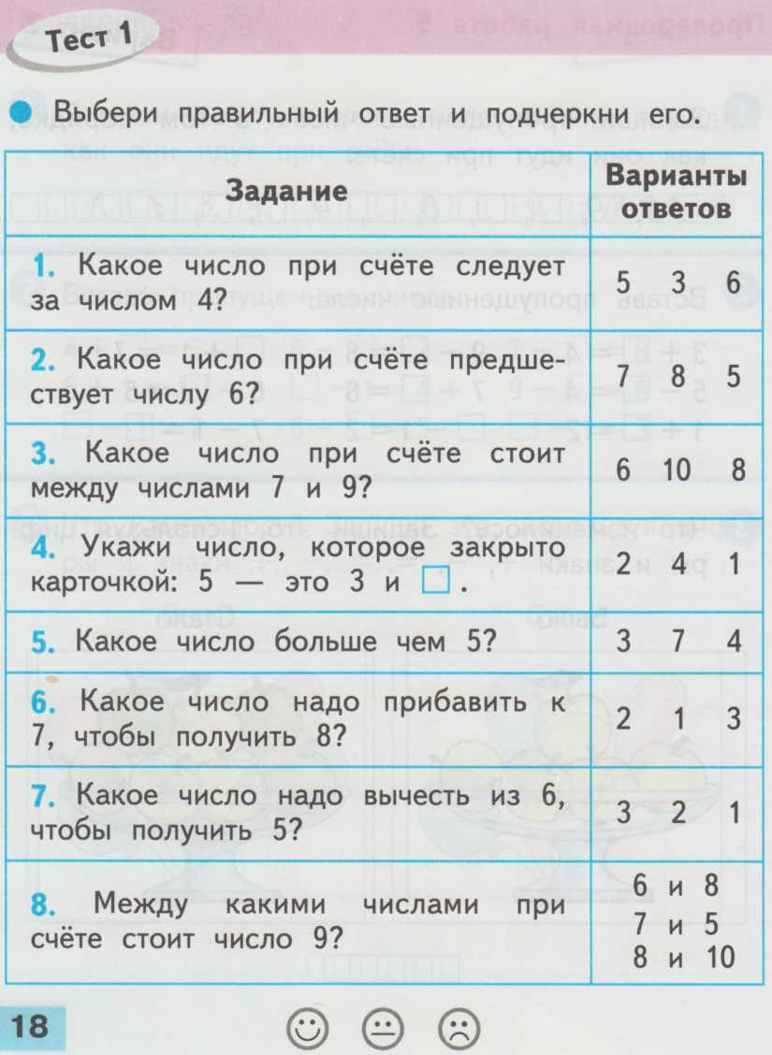
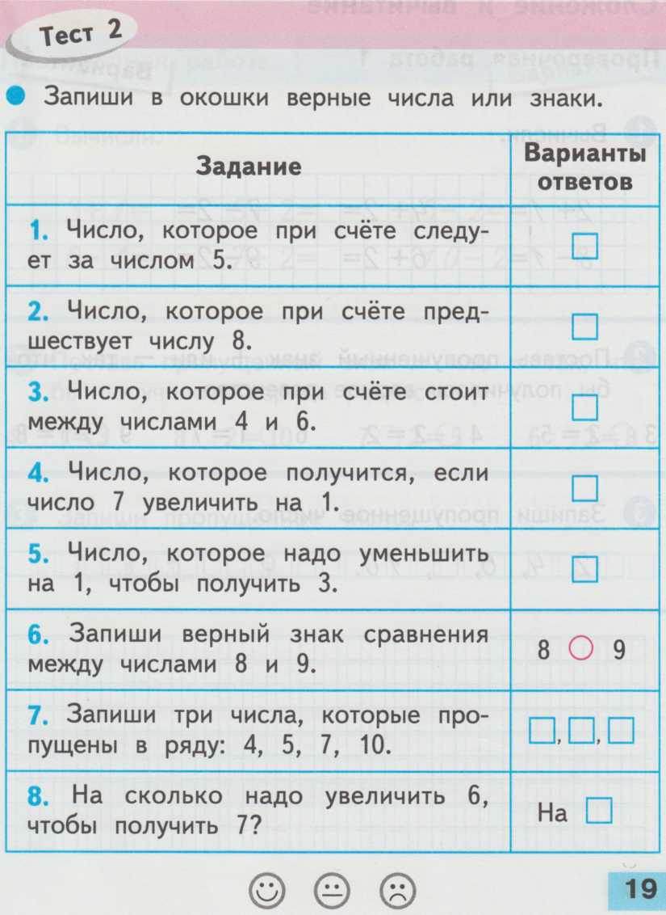
6
7
5
8
4
<
6
8
9
1

Slide 10
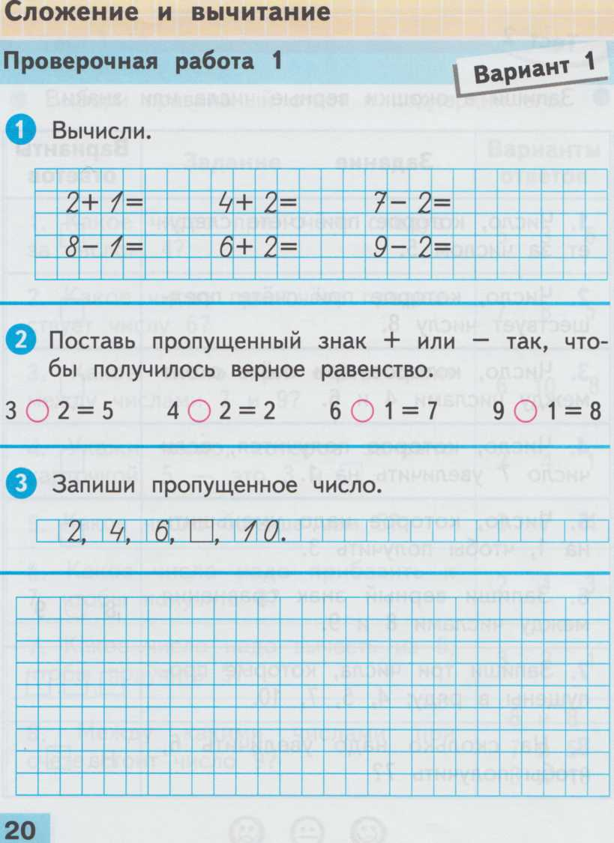
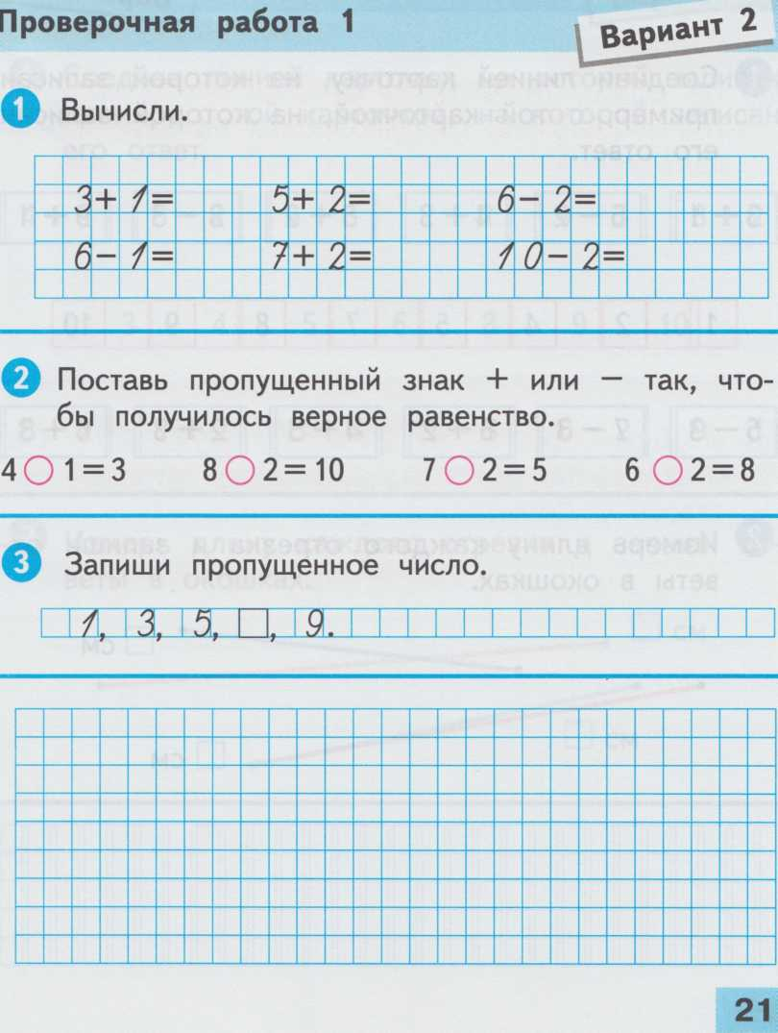
3
6
5
4
7
4
7
8
7
5
9
8
+
-
+
-
-
+
-
+
8
6
7 см
5 см
9 см

Slide 11
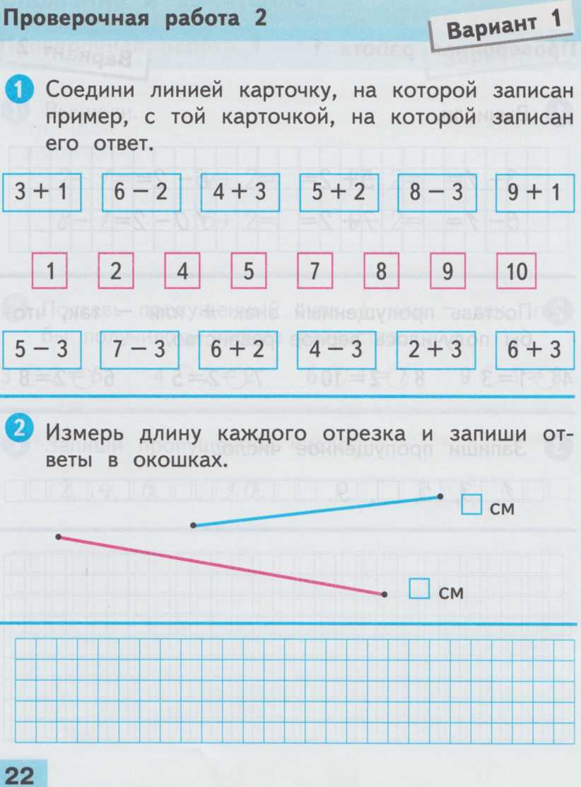
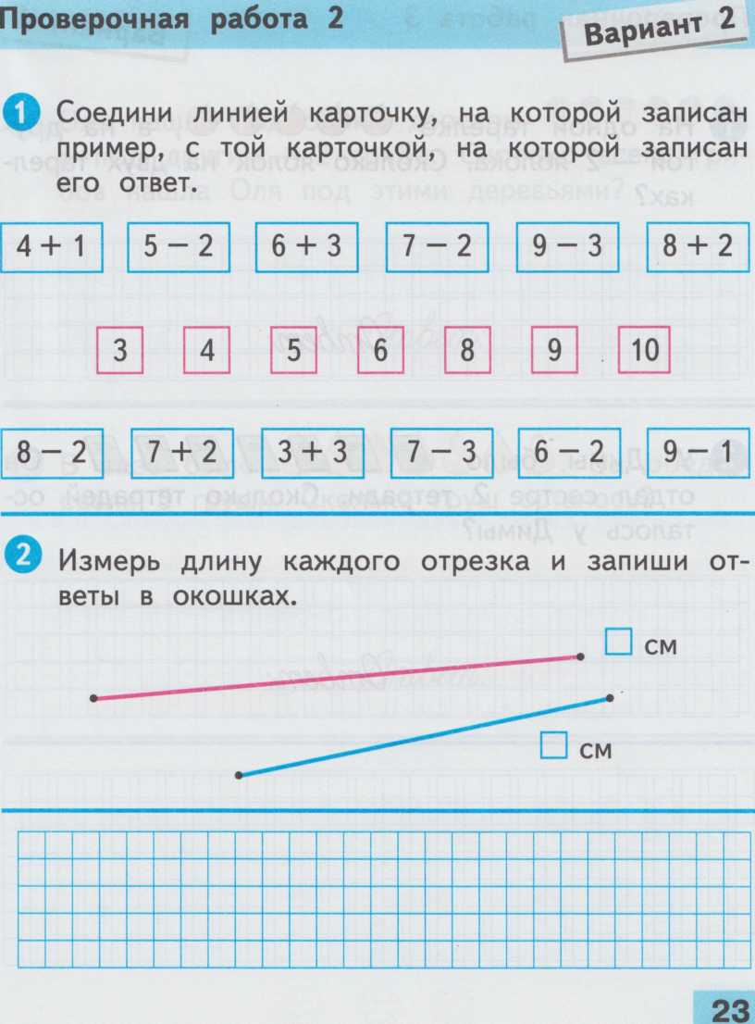
6
8
6
см
<
8 см
8 см >
6 см

Slide 12
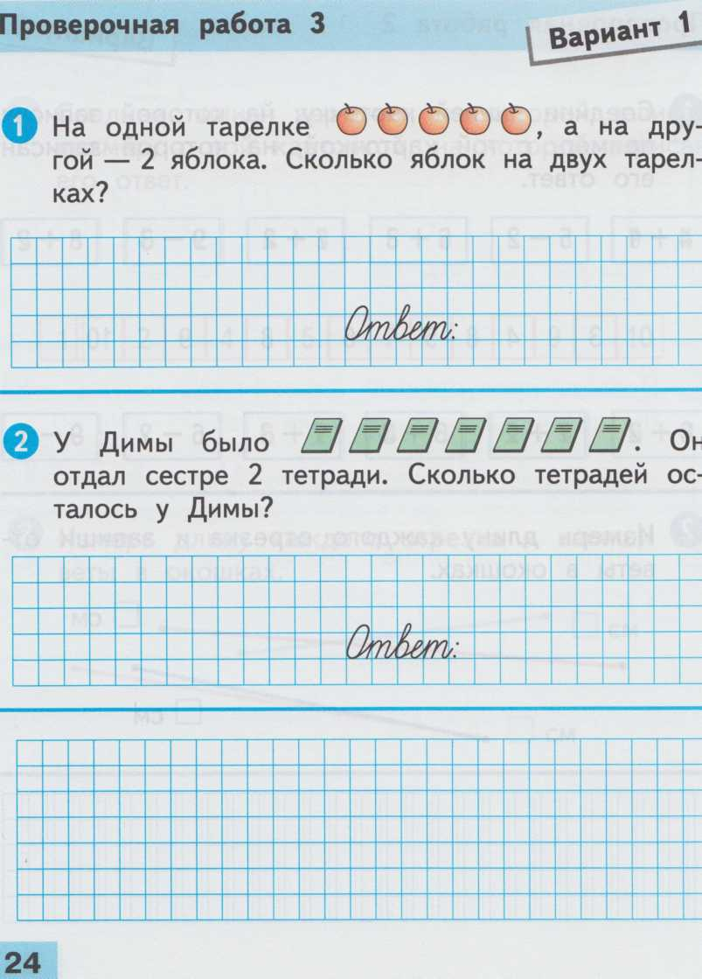
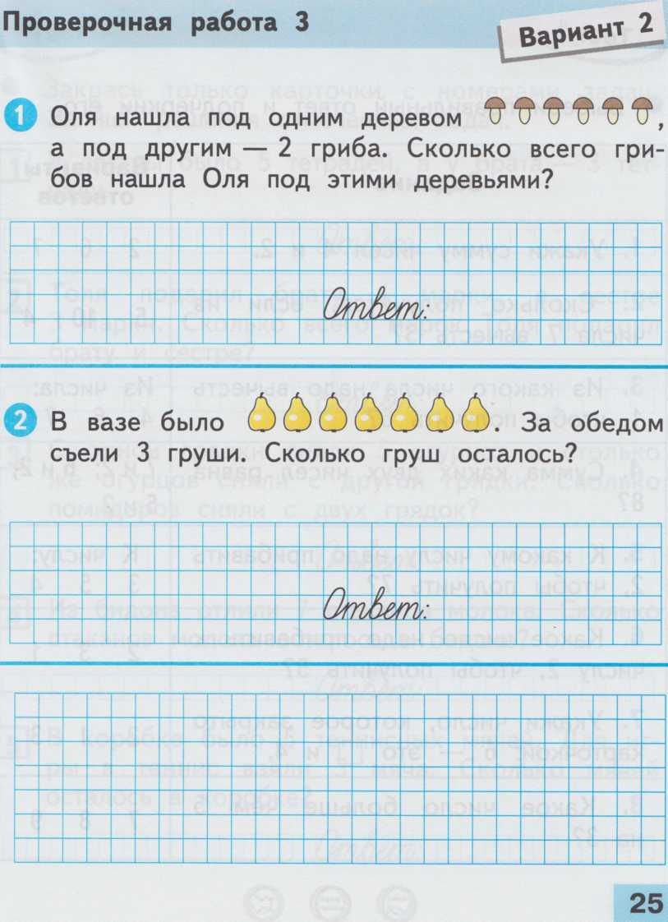
6
+
2
8
6
2
8
=
+
=
8
8
7
-
2
=
5
7
-
3
=
4
5
8
-
3
>
4
5
+
3
=
8
5
+
3
9
9
-
3
6
*
*
5
<
9
-
3
7
+
3
>
9
8
4
+
4
7
8
-
*
*
2
6
-
2
=
4
8
<
4
+
5
5
+
2
*
6
8
-
3
6
*

Slide 13
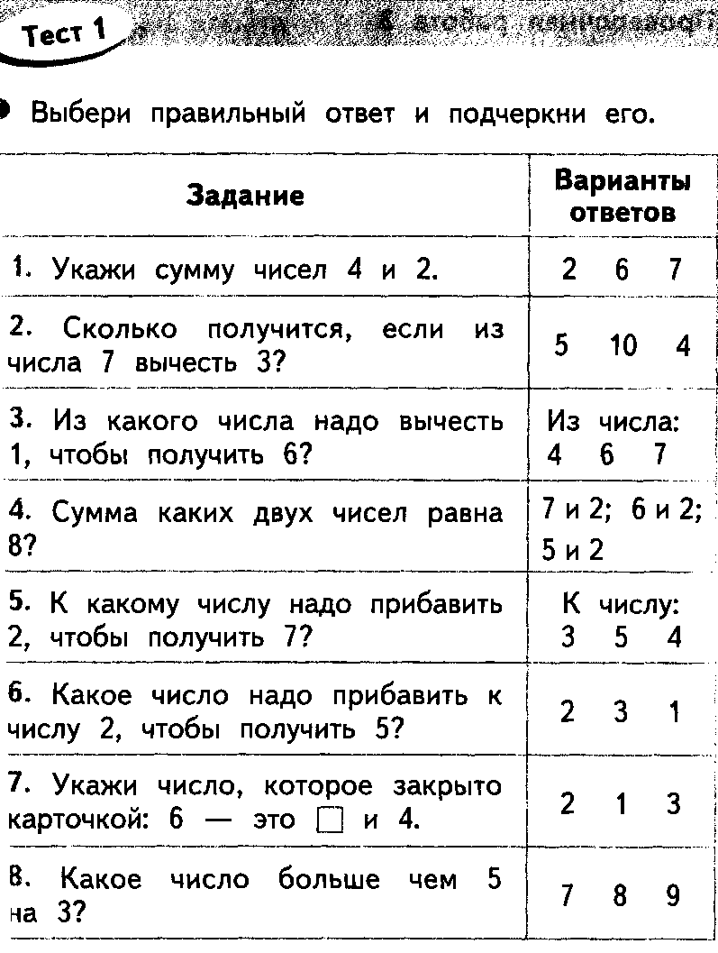
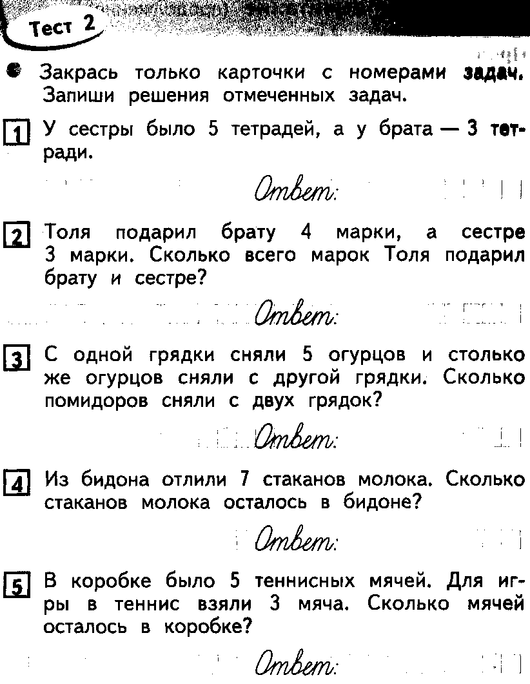
4
+
3
=
7
7 марок
5
-
3
=
2
2

Slide 14
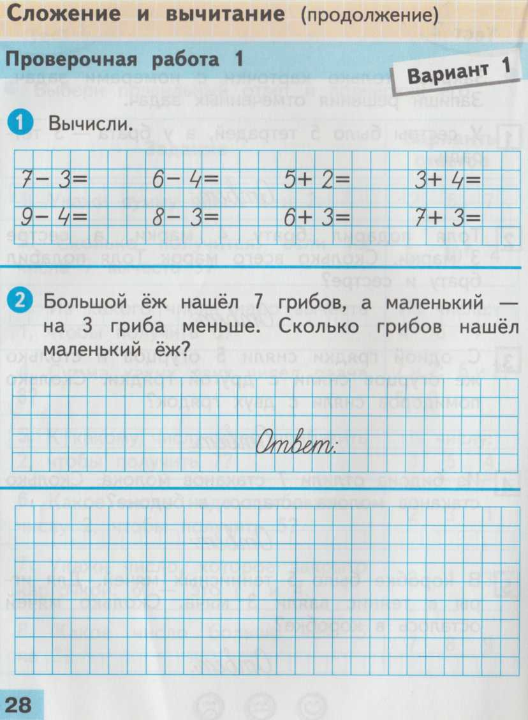
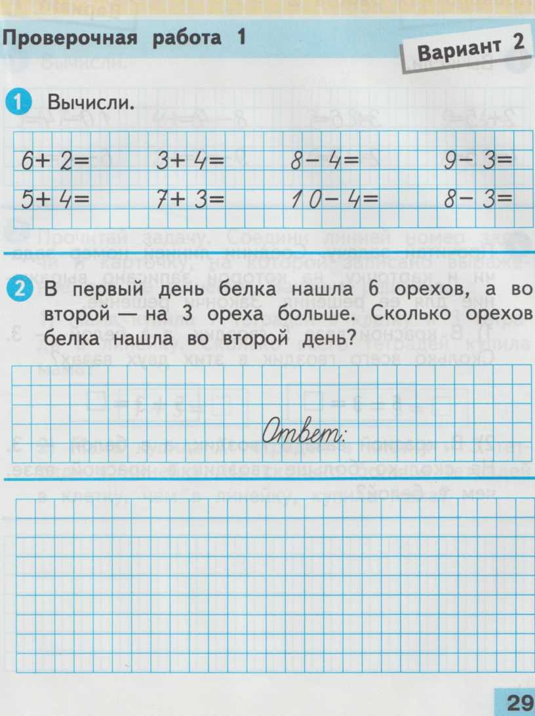
4
2
7
7
8
7
4
6
5
5
9
10
9
10
6
5
7
-
3
=
4
(г.)
6
+
3
=
9
(ор.)
4
гриба
9 ор.
3. Начертить один отрезок 5 см, другой на 3 см больше.
3. Начертить один отрезок 9 см, другой на 4 см меньше.
5 см
9 см
5
+
3
=
8
(см)
9 - 4=5 (см)
8 см
5 см

Slide 15
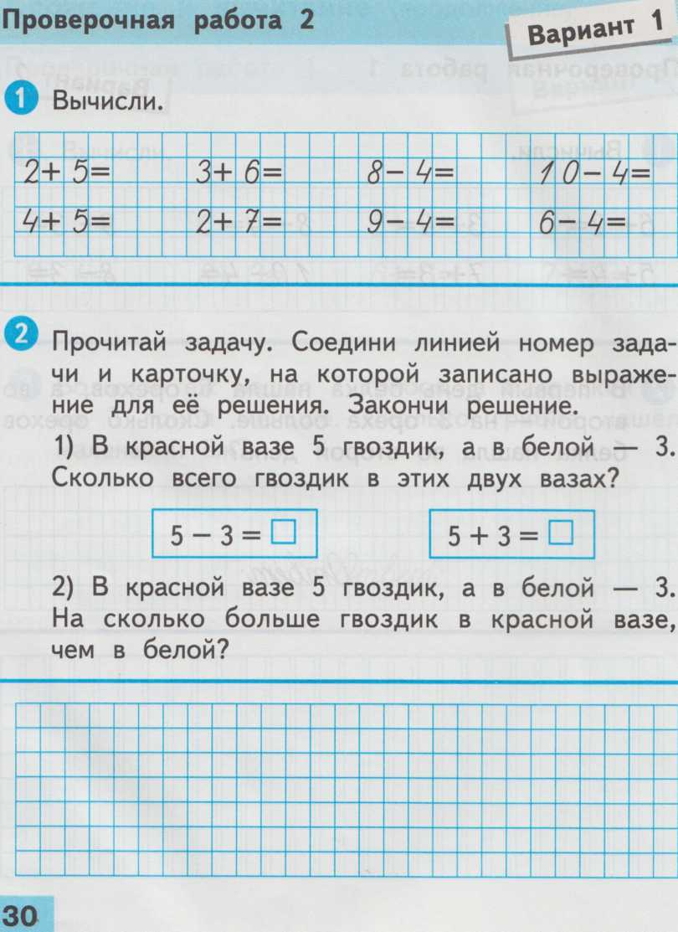
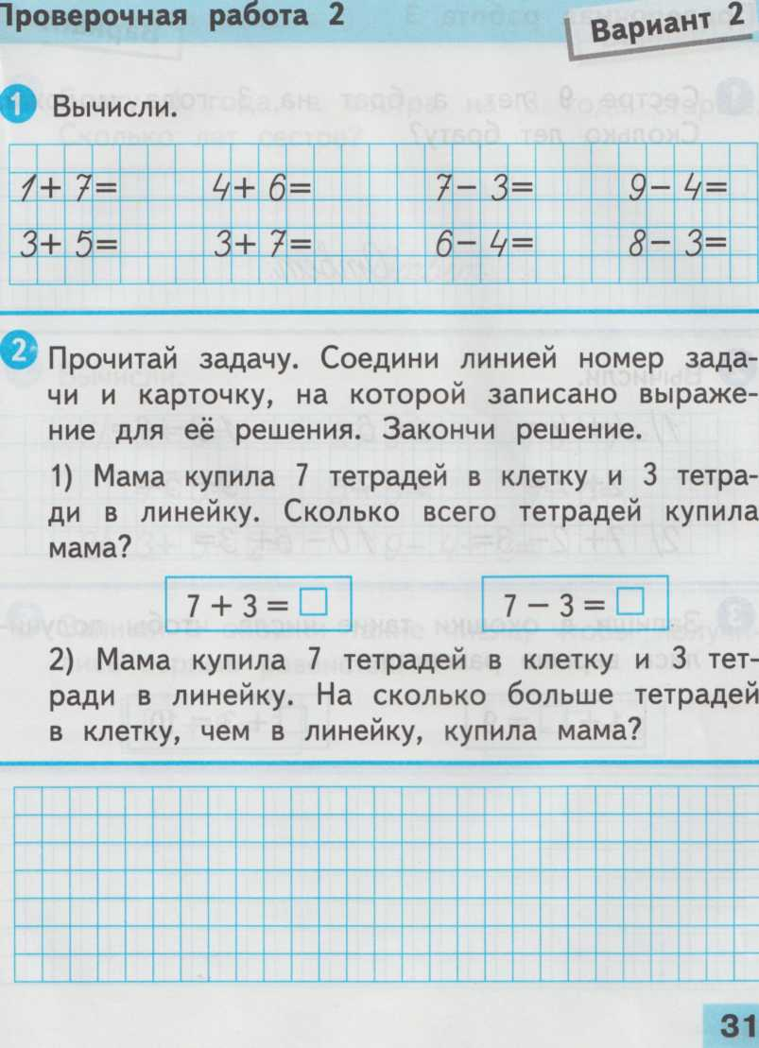
7
9
4
6
8
10
4
5
9
9
5
2
8
10
2
5
2
8
10
4
3. Начертить незамкнутую ломанную из четырёх
отрезков
3. Начертить замкнутую ломанную из трёх отрезков

